Slide 1
Object Relational Mapping
(ORM)

Slide 2
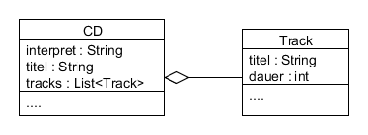
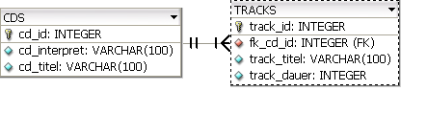
Objektmodell - Datenbankmodell

Slide 3
ORM
Pro Datenbanktabelle eine Klasse im Objektmodell (Data Transfer Object; DTO)
Pro Datensatz in der Tabelle eine Instanz der Klasse
Eigene Klassen für die Datenbankzugriffe (Data Access Object; DAO)

Slide 4
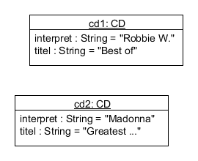
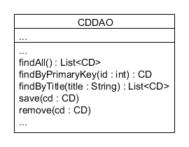
ORM
cd_id | cd_interpret | cd_titel
1 | Robbie W. | Best of
2 | Madonna | Greatest …
… | … | …

Slide 5
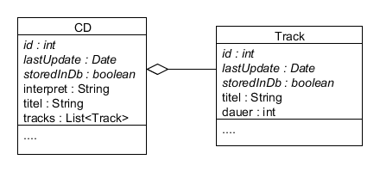
Schattendaten
id (Primärschlüssel)
lastUpdate (optimistic locking)
storedInDb (bereits als Datensatz vorhanden)

Slide 6
Data Access Object (DAO)
Verschiedene Methoden für das Auswählen
Speichern
Löschen

Slide 7
findByPrimaryKey
SELECT cd_interpret, cd_titel
FROM CDS
WHERE cd_id = ?
ResultSet rs = …
if (rs.next())
{
CD cd = new CD();
cd.setId(id);
cd.setTitel(rs.getString("cd_titel"));
cd.setInterpret(rs.getString("cd_interpret"));
return cd;
}
else
return null;

Slide 8
findAll()
SELECT cd_id, cd_interpret, cd_titel
FROM CDS
List<CD> liste = new ArrayList<CD>();
ResultSet rs = …
while (rs.next())
{
CD cd = new CD();
cd.setId(rs.getInt("cd_id"));
cd.setTitel(rs.getString("cd_titel"));
cd.setInterpret(rs.getString("cd_interpret"));
liste.add(cd);
}
…
return liste;

Slide 9
findByTitle()
SELECT cd_id, cd_interpret, cd_titel
FROM CDS
WHERE cd_titel = ?
List<CD> liste = new ArrayList<CD>();
ResultSet rs = …
while (rs.next())
{
CD cd = new CD();
cd.setId(rs.getInt("cd_id"));
cd.setTitel(rs.getString("cd_titel"));
cd.setInterpret(rs.getString("cd_interpret"));
liste.add(cd);
}
…
return liste;

Slide 10
save(CD cd)
INSERT INTO CDS (cd_id, cd_interpret, cd_titel)
VALUES (?, ?, ?)
UPDATE CDS SET cd_interpret = ?, cd_titel = ?
WHERE cd_id = ?
if (cd.isStoredInDb())
{
// UPDATE
...
}
else
{
// INSERT
...
}
PreparedStatement pstmt = …
if (pstmt.executeUpdate() == 1)
{
// ok
}
else
{
// Fehler
}

Slide 11
remove()
DELETE FROM CDS
WHERE cd_id = ?
PreparedStatement pstmt = …
if (pstmt.executeUpdate() == 1)
{
// ok
}
else
{
// Fehler
}

Slide 12
Einige wichtige Regeln
Parametrierte (?) Statements verwenden
Einzelne Spalten mit Namen ansprechen (kein „SELECT * …“)
Update-Count überprüfen
Datenbankverbindung wiederverwenden
ResultSet und PreparedStatement schließen

Slide 13
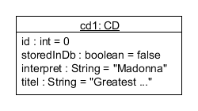
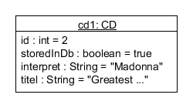
INSERT und Primary Key
cd_id | cd_interpret | cd_titel
1 | Robbie W. | Best of
2 | Madonna | Greatest …
… | … | …
INSERT

Slide 14
INSERT und Primary Key
getGeneratedKeys()
ResultSet keys = pstmt.getGeneratedKeys();
if (keys.next())
cd.setId(keys.getInt(1));
Sequenzen

